Slide 1
作业

Slide 2
第二章
2.3 指令执行后相关寄存器的值(设指令连续执行)。
mov ax,1345h ax= 1345h
Mov ah,24h ax= 2445h
Mov al,45h ax= 2445h
Mov bx,3412h bx= 3412h
Mov al,bh ax= 2434h
Mov ah,bl ax= 1234h
问题：不必写二进制
2.4 逻辑地址写出物理地址
1234:2002=12340+2002=14342h
1430:0042=14300+0042=14342h
FF00:0FFF=FF000+0FFF=FFFFFh

Slide 3
第二章
2.5
8位补码计算 85=64+16+4+1；69=64+4+1
（1）85+69=0101 0101
+0100 0101=1001 1010=[-0110 0110B]补=-(6*16+6)
即[-102]补，of=1，cf=0（154，超出范围。-26，原码）
（2）85+(-69)=0101 0101
+1011 1011=10001 0000B=16,
of=0,cf=1
（3）85-(-69)=0101 0101
-(1011 1011)=1 1001 1010=[-0110 0110B]补
即[-102]补，of=1，cf=1 （此处相当于55-BB，减法为借位，将求补相加的进位求反送CF。另一种解释：减法时，CF是作为无符号数看待，小的减大的，有借位）
（4）85-(69) =0101 0101
-0100 0101=0001 0000B=16,of=0,cf=0

Slide 4
第二章
2.5 16位补码计算
（1）85+69
=0000 0000 0101 0101
+0000 0000 0100 0101=0000 0000 1001 1010B=009AH，9*16+10=154，of=0，cf=0
（2）85+(-69)
=0000 0000 0101 0101
+1111 1111 1011 1011
=1 0000 0000 0001 0000B=0010H=16,of=0,cf=1
（3）85-(-69)
=0000 0000 0101 0101
-(1111 1111 1011 1011)
=1 0000 0000 1001 1010B=009AH，即154，of=0，cf=1（此处相当于0055-FFBB，减法为借位，将求补相加的进位求反送CF。另一种解释：减法时，CF是作为无符号数看待，小的减大的，有借位）
（4）85-(69) =0000 0000 0101 0101
-0000 0000 0100 0101
=0000 0000 0001 0000B=0010H=16,of=0,cf=0

Slide 5
第二章
2.6 0001:IP=0001:0 ~ 0001:FFFFH=00010H ~ 1000FH
2.7解：SA:0=20000H,此时SA=2000H，为最大值。
又SA:FFFF=20000H即SA*10H=20000H-FFFFH=10001H
故SA=(10001H/10H)向上取整=1001H,为最小值
问题：不能5位数。
2.8解：52506H=SA:0,此时SA最大，SA=52506H/10H=5250H
又52506H=SA:FFFFH
SA=((52506H-FFFFH)/10H)向上取整=42507H/10H=4251H,此时最小。
另：因为段寄存器16位，所以有65536个段基址。
问题：最小5000（4251）,5000不知何来？另外“段地址取值范围为0000~FFFF，即65536个”，理由没说到点子上。

Slide 6
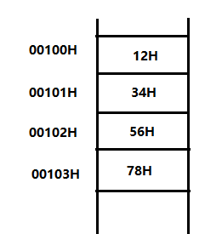
第二章
2.9
00101H字节单元为34H
00102H字节单元为56H（如果字单元7856H）

Slide 7
第三章
3.7
（1）起始物理地址=0B63:0000=B630H，结束地址=0B63:0010-1=B63FH
问题：段大小一定是16的整倍数。这里正好16个字节，如果少于16个字节，理论上最后一个字节仍然是B63FH
B63EH,错，这个指令本身2字节（没一个对的）。起始和结束都填0B63H。
（2）CS=0B63H
（3）程序功能：将一个（[DS:DX] 为起始地址，$结尾的）字符串显示在屏幕上
（4）dDS：0或d0
问题：d0b62:0000,不能说对了，因为不是每次都是ds=0b62H。
（5）第一处是显示一个字符串；第二个是退回到OS
（6）g（或g =0）
（7）T=0 4，从0地址开始运行四条指令。AX=0962H，DS=0B62H，DX=0000H问题：AX=0B62H，错

Slide 8
第四章
4.2 指出寻址方式
（1）MOV AX,9 ;寄存器，立即
（2）MOV BYTE PTR [BX],9 ;寄存器间接，立即
（3）MOV BX,[DI] ;寄存器，寄存器间接
（4）MOV AX,BX ;寄存器，寄存器
（5）MOV [SI+BX],9 ;基址变址，立即
（6）MOV ARRAY[BX],CX ;寄存器相对寻址，寄存器
（7）MOV AX,ARRAY+9 ;寄存器，直接
（8）MOV AX,ARRAY[BX+DI] ;寄存器，相对基址变址
问题：应该指明每一个操作数寻址方式。没一个指明了两个操作数的寻址方式。

Slide 9
第四章问题：必须算出来，考试时可以不给分
4.3 源操作数寻址方式
（1）立即： MOV AX,4524H
有效地址：无；物理地址：无
（2）直接： MOV AX,DS:[4524H]
有效地址=4524H；物理地址=12000H+4524H=16524H
（3）BX： MOV AX,BX
有效地址=无；物理地址=无
（4）BX间接： MOV AX,[BX]
有效地址=463DH；物理地址=12000H+463DH=1663DH
（5）BP的寄存器相对 MOV AX,D[BP]
有效地址=2006H+4524H=652AH；物理地址=44000H+652AH=4A52AH
问题：6530H，究竟是十进制还是十六进制？18530H，这里不能用DS只能是SS。另外误用BX而不是BP。
（6）基址变址 MOV AX,[BX][SI]
有效地址=463DH+6A00H=B03DH；物理地址=12000H+B03DH=1D03DH
问题：有使用BP的，也行： MOV AX,[BP][SI]
有效地址=2006H+6A00H=8A06H；物理地址=44000H+ 8A06H =4CA06H
（7）相对基址变址 MOV AX,D[BX][SI]
有效地址=463DH+6A00H+4524H=F561H；物理地址=12000H+F561H=21561H
问题：有使用BP的，也行： MOV AX,D[BP][SI]
有效地址=463DH+2006H+4524H=AB67H；物理地址=44000H+AB67H=4EB67H

Slide 10
第五章
5.5 V是变量，指出错误并修改
1 MOV AX,[DX] ;DX不能做内存指针，改为BX/DI/SI
2 MOV DS,DATA ;立即数不能直接送寄存器DS，应经寄存器中转
3 MOV CS,AX ;用户无法改变CS，压根不能用
4 MOV AX,DL ;数据类型不一致，都改为8位/16位
5 PUSH AL ;只能压栈16位，改为AX
6 ADD [BX],[DI] ;两个操作数不能同为内存单元，改寄存器中转
7 LEA [BX],V ;理由同上
8 MOV [DX],OFFSET V ; 首先DX不能做内存指针，要改为 BX/DI/SI，但是两个操作数不能同为内存单元，所以应该去掉方括号
9 MOV [SI],2 ;立即数位数不确定，加PTR运算符
；问题：绝大多数都改成“AX”.
问题：作业本明显用不完，为什么要密密麻麻挤在一起？？？？指令格式还出错，必须用逗号隔开。

Slide 11
第五章
5.5 V是变量，指出错误并修改
10 MUL BX,CX ;格式错，单操作数指令
11 DIV 5 ;立即数错，除数只能位于寄存器或者内存单元，改两条，8或16位皆可
MOV BYTE[SI],AX ; 用了保留字BYTE做标识符。
；问题：AX改为2，何来？
13 MOV AX,[SI+DI] ;只能基址变址，一个改为BX/BP
14 SHR AX,4 ;移位次数非1时，只能用CL计数
CMP 6,AX ;虽然不回送，立即数仍然不能出现
;在目的地址
MOV [FFFF],AX ;看作标识符，加0加H。
问题:应该改为mov ds:[0ffffh],ax。不加“0”或后缀“H”都会报错。
有同学改成0FFFEH，不必，下页图验证了可以跨段存数据。
17 MOV AX,BX+4 ;如果相对基址，加方括号
18 JMP FAR PRO ;加PTR运算符

Slide 12
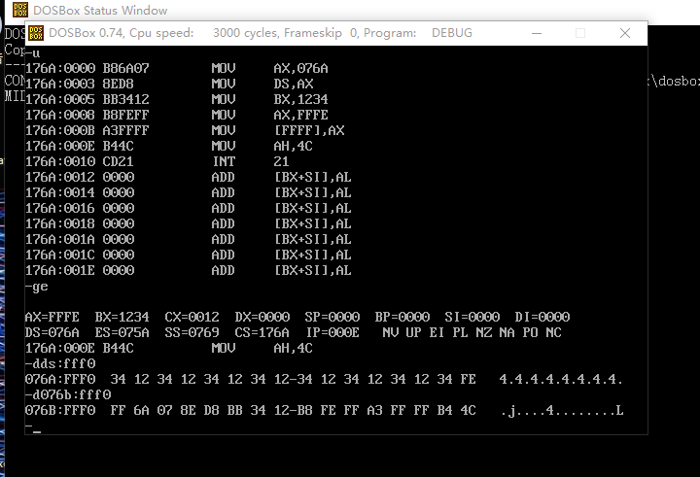
应该为：mov ds:[0ffffh],ax.
指令可以执行并看到结果，可以理解为跨段存数据

Slide 13
第五章问题：每行只能一条指令，分号后的是注释。
5.6 字数组array的第四个字送AX
解：1.直接寻址：MOV AX,ARRAY+6
2.使用BX的间接寻址：
MOV BX,OFFSET [ARRAY+6] ;
MOV AX,[BX]
3.使用BX和ARRAY的相对寻址
MOV BX,6
MOV AX, ARRAY[BX]
4.基址变址
MOV BX,6
MOV SI,OFFSET ARRAY
MOV AX, [BX][SI]
5.MOV以外的其它指令
SUB AX,AX
ADD AX,[ARRAY+6] ;中括号可加可不加

Slide 14
第五章
5.7 画出数据存放情况。指出程序执行后BX,DI,CX,DX内容。
data segment
array dw 20,30,40,20h,30h,-6
buff db 'ABCD$'
data ends
code segment
assume cs:code,ds:data
start: mov ax,data
mov ds,ax
mov bx,array+1 ;bx=1E00H
mov di,offset array ;di=0000
mov cx,[di+5] ;cx=2000H
mov dl,buff+3 ;dx=0044H或xx44H
mov ah,4ch
int 21h
code ends
end start
问题：字母大小写搞错；只有一个字节的补码；内存表示不规范，影响成绩。

Slide 15
5.9问题：还有很多人搞不清标志位，堪忧。
5.9 求和差及SF,ZF,CF,OF
1）7450h和1234h
7450h= 0111 0100 0101 0000
+ 1234h= 0001 0010 0011 0100
= 8684h= 1000 0110 1000 0100 SF,ZF,CF,OF=1001
7450h= 0111 0100 0101 0000
- 1234h= 0001 0010 0011 0100
= 621ch= 0110 0010 0001 1100 SF,ZF,CF,OF=0000
或者
1234h= 0001 0010 0011 0100
- 7450h= 0111 0100 0101 0000
= 9de4h= 1 1001 1101 1110 0100 SF,ZF,CF,OF=1010

Slide 16
5.9问题：没有结果怎来标志位？无本之木。
2）7450h和5678h
7450h= 0111 0100 0101 0000
+ 5678h= 0101 0110 0111 1000
= cac8h= 1100 1010 1100 1000 SF,ZF,CF,OF=1001
7450h= 0111 0100 0101 0000
- 5678h= 0101 0110 0111 1000
= 1dd8h= 0001 1101 1101 1000 SF,ZF,CF,OF=0000
或5678h-7450h=e228h， SF,ZF,CF,OF=1010
5678h= 0101 0110 0111 1000
- 7450h= 0111 0100 0101 0000
= 1dd8h= 1 1110 0010 0010 1000 SF,ZF,CF,OF=1010

Slide 17
5.9
3）7450h和9804h
7450h= 0111 0100 0101 0000
+ 9804h= 1001 1000 0000 0100
= 0c54h= 1 0000 1100 0101 0100 SF,ZF,CF,OF=0010
7450h= 0111 0100 0101 0000
- 9804h= 1001 1000 0000 0100
= dc4ch= 1 1101 1100 0100 1100 SF,ZF,CF,OF=1011
或9804h-7450h= 23b4h， SF,ZF,CF,OF=0001
9804h= 1001 1000 0000 0100
- 7450h= 0111 0100 0101 0000
= dc4ch= 0 0010 0011 1011 0100 SF,ZF,CF,OF=0001

Slide 18
5.9
4）7450h和e0a0h
7450h= 0111 0100 0101 0000
+ e0a0h= 1110 0000 1010 0000
= 1 54f0h= 10101 0100 1111 0000 SF,ZF,CF,OF=0010
7450h= 0111 0100 0101 0000
- e0a0h= 1110 0000 1010 0000
= 1 93b0h= 11001 0011 1011 0000 SF,ZF,CF,OF=1011
或e0a0h-7450h=6c50h， SF,ZF,CF,OF=0001
e0a0h= 1110 0000 1010 0000
- 7450h= 0111 0100 0101 0000
= 1 93b0h= 00110 1100 0101 0000 SF,ZF,CF,OF=0001

Slide 19
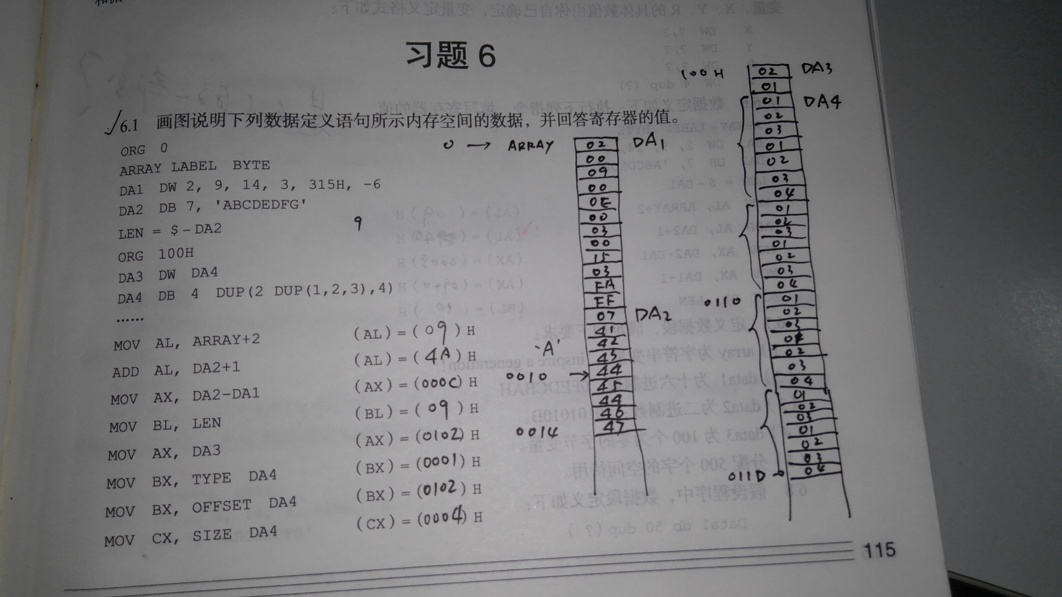
6.1 问题：第二条指令是相加；很多没画示意图

Slide 20
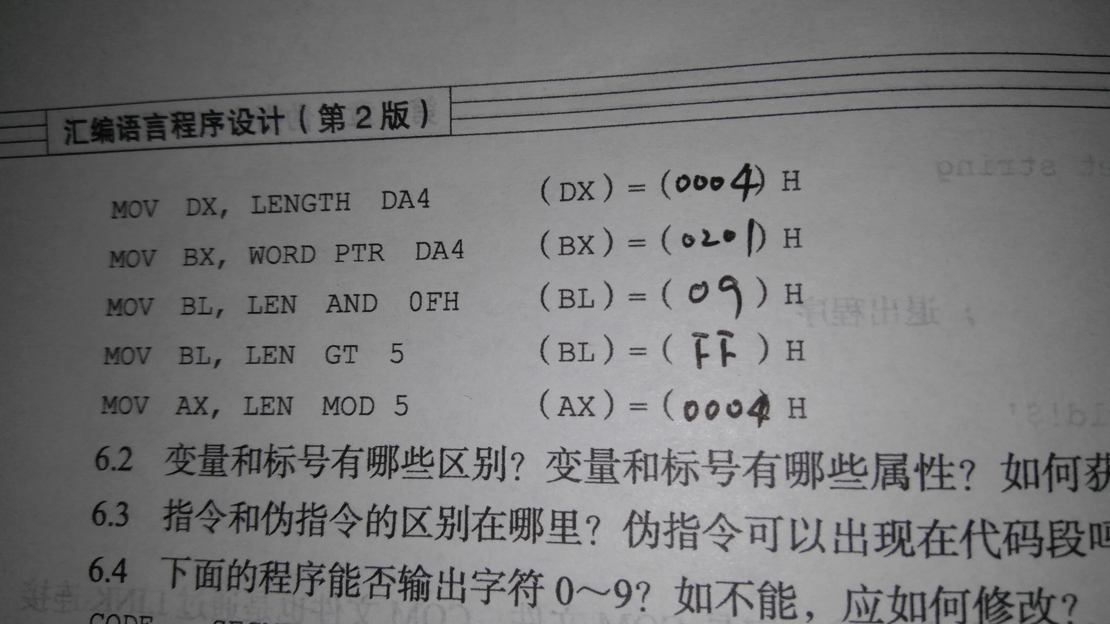
6.1

Slide 21
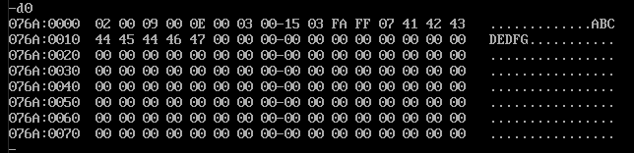

6.1之debug所见：内存变量

Slide 22
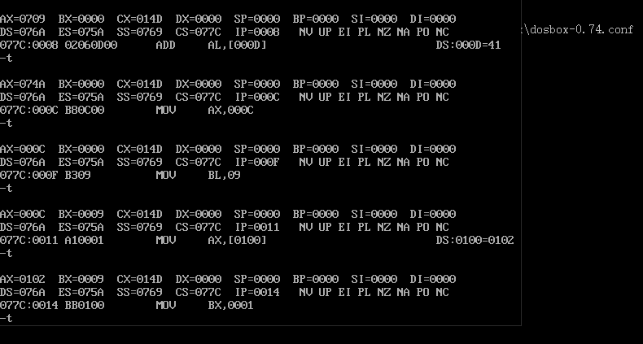
6.1之debug所见：寄存器

Slide 23
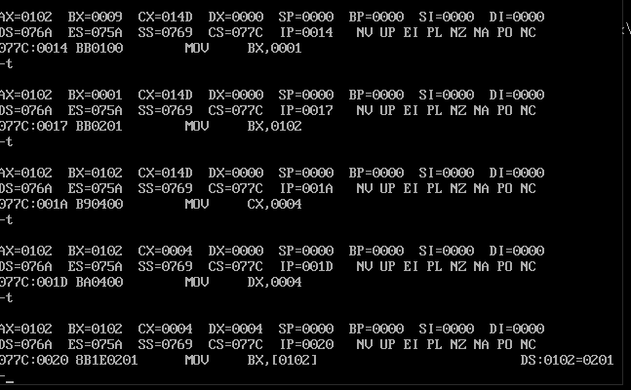
6.1之debug所见：寄存器

Slide 24
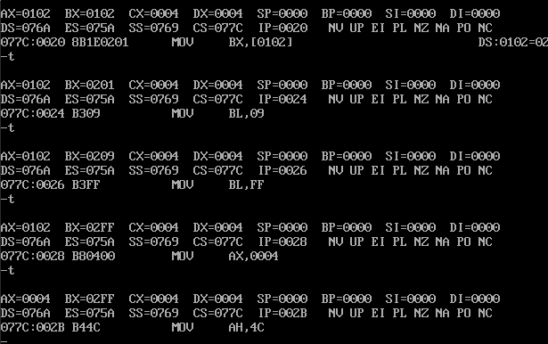
6.1之debug所见：寄存器

Slide 25
6.7 定义数据段，满足如下要求：
data segment
array db ‘inspire a generation!’
data1 dd 0fedcbah;问题：df，不在16位指令集
data2 db 10101010b
data3 db 100 dup(0)
dw 500 dup(?)
data ends

Slide 26
6.8
解（1）
Mov ax,data ;题目没有交代清楚段名，但不能是data1
Mov ds,ax
(2)
Mov bx,data2 ;如果认为第一个是指0开始序号，则+2
(3)
Mov cx,size data2;正好符合使用size的条件
另外：mov bx,data2[0]可以通过汇编。

Slide 27
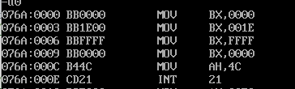
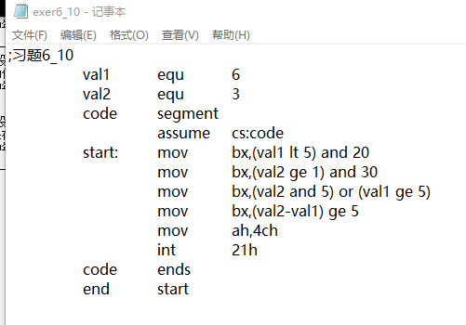
6.10
Mov bx,0
Mov bx,30 ;或者001eh
Mov bx,0ffffh；0ffh是字节，bh为0.
Mov bx,0

Slide 28
6.11
31 32 33 34 34 36 47 48
20 28
（1）Data1是符号常量，没有偏移地址
（2）Count=$-4=0028H-4=0024H.
问题：data1是常量，如果offset data1，会有warning，对应立即数4
另外：汇编程序认为count是符号而不是常量，指向0024H内存单元。如果改成$-data3则为立即数8.

Slide 29
第七章
7.1 指令填空
mov al,x
mov bl,y
mov cl,z
cmp al,bl
jle l1 ;jbe应该也行
xchg al,bl
l1: cmp al,cl
jle l2
xchg al,cl

Slide 30
第七章
7.2 指令填空
mov ds,ax
mov es,ax
mov cx,count
mov si,offset da1
mov di,offset da2
cld
rep movsb

